Slide 1
Optimizaciones multihilo para tiny_mc
Camilo Gutiérrez
Nicolás Augusto Kozameh

Slide 2

OpenMP

Slide 3
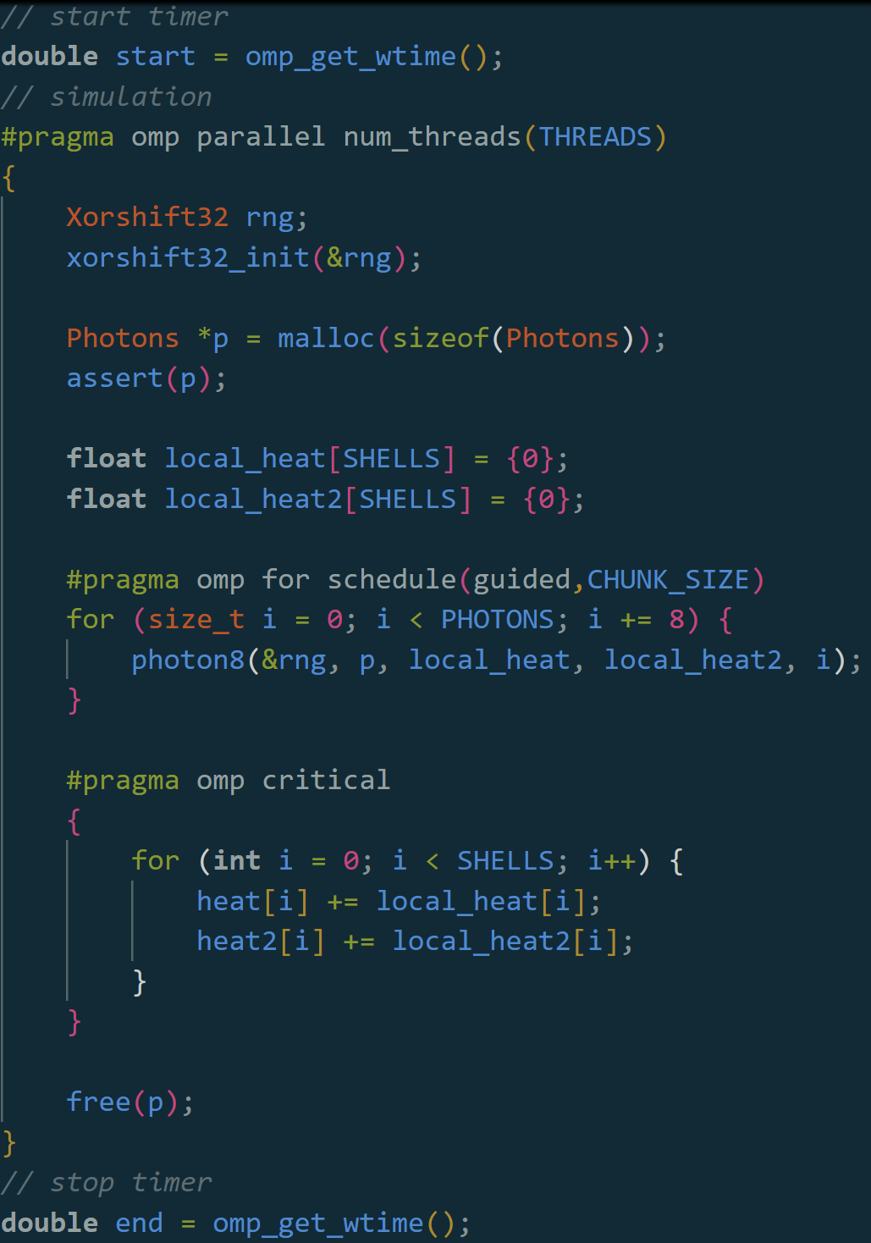
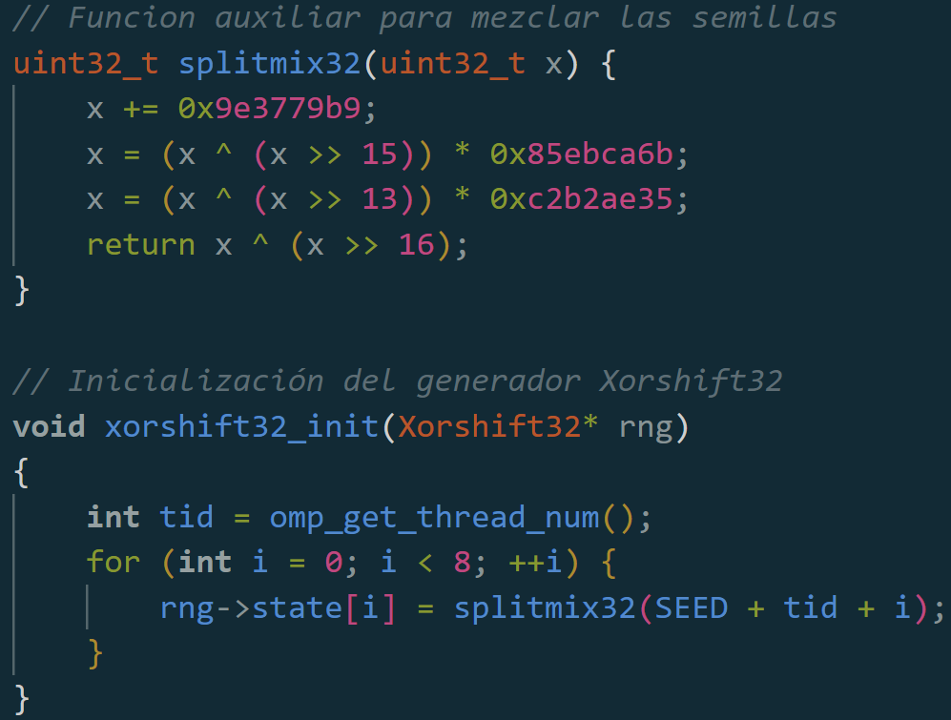
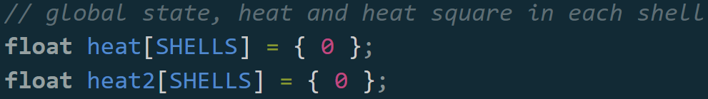
Región Paralela
Variables Locales
Loop Principal
Sección Crítica

Slide 4
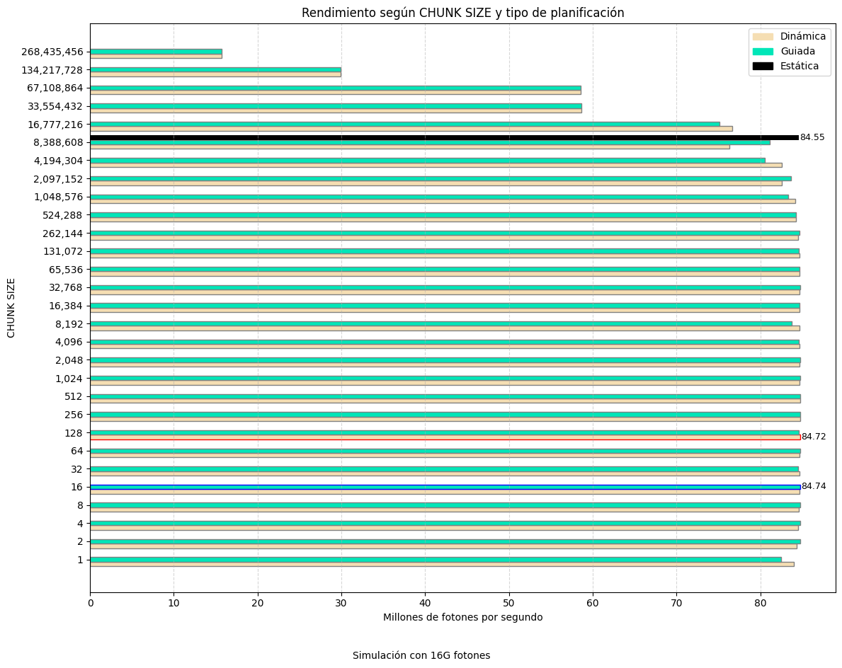

Slide 5
Estrategias Intentadas
Uso de atomic
Reduction para arrays
Peores resultados que con critical

Slide 6
Gráficas para distintas cantidades de tamaños e hilos

Slide 7
